Slide 1
Презентация на тему:
Вторая младшая группа «звёздочка»
Муниципальное бюджетное дошкольное образовательное учреждение №13
«Солнышко» г.Свирск
Автор: воспитатель Некц О.В
2015 год

Slide 2


Slide 3


Slide 4

Мы двери в сказку открываем и в нашу группу приглашаем здесь солнышко сияет и настроение поднимает

Slide 5
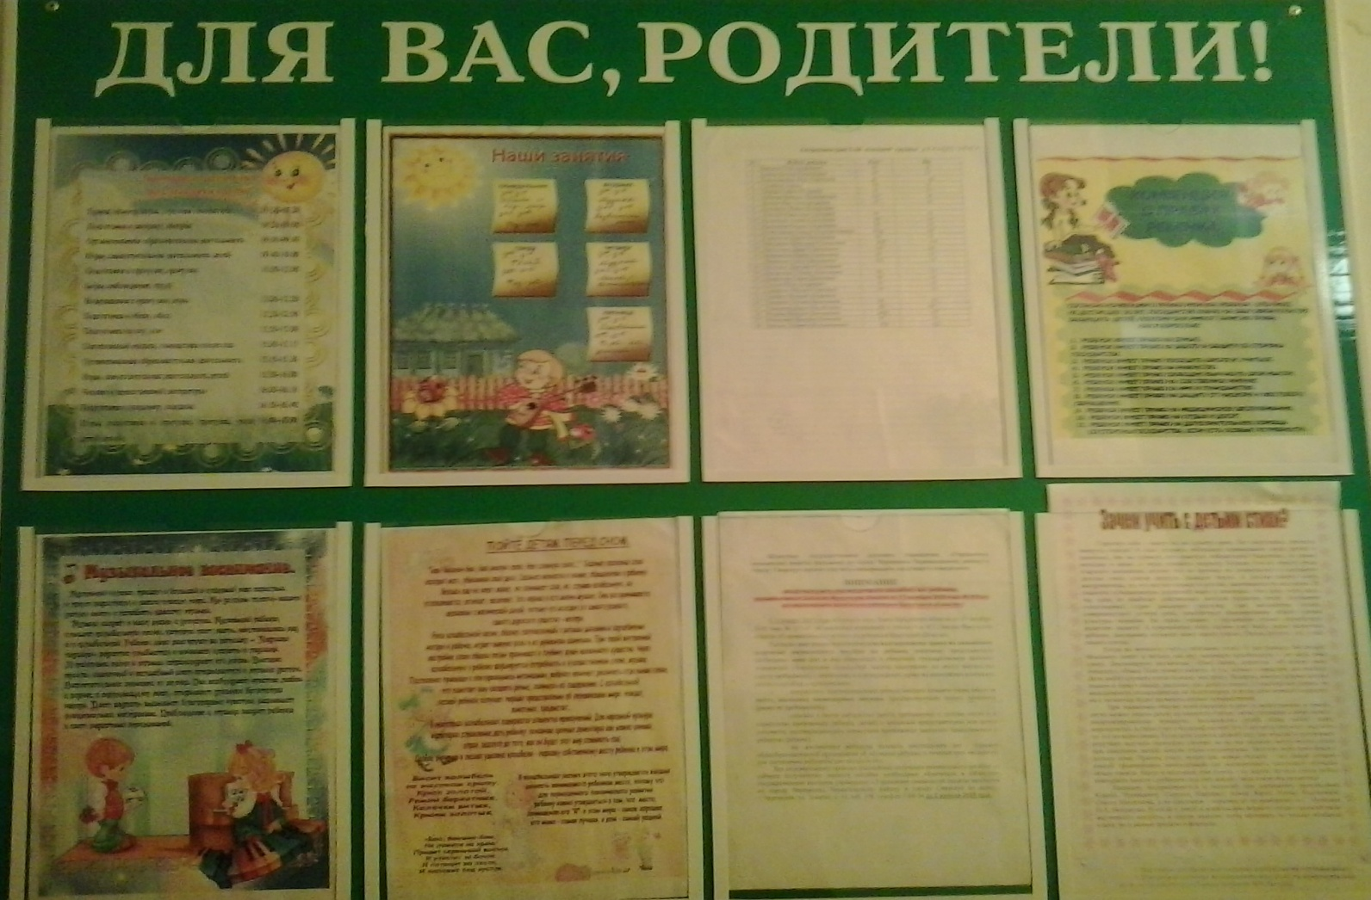
Есть в группе для родителей отличный уголок. Чтоб каждый ознакомится с делами группы мог

Slide 6
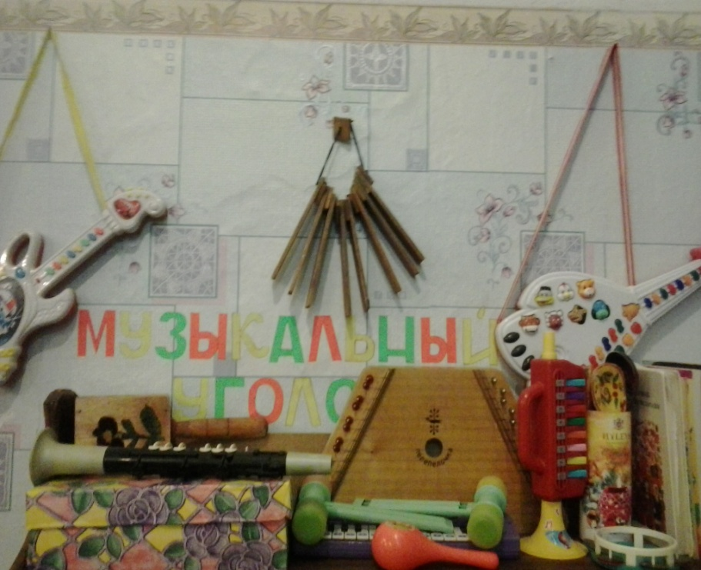
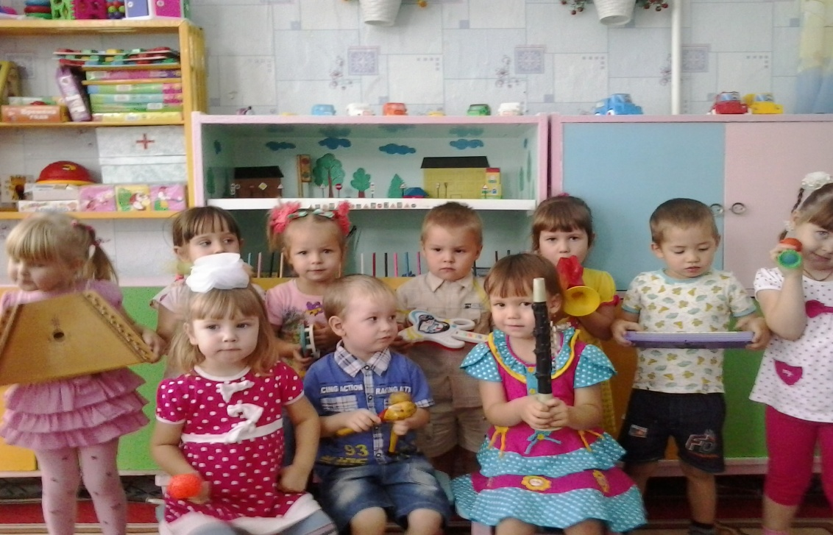
Колокольчики звенят, барабанчики гремят маракасы, дудки. Строим музыкальный ряд

Slide 7
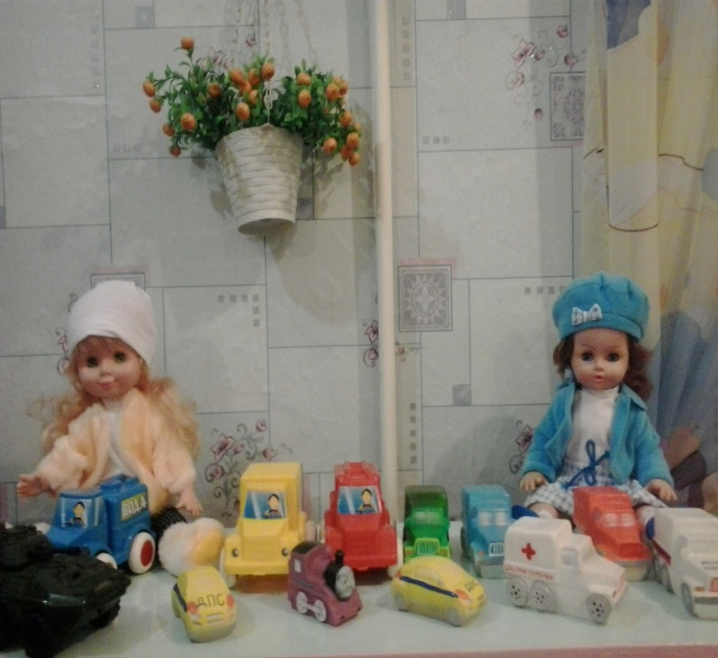
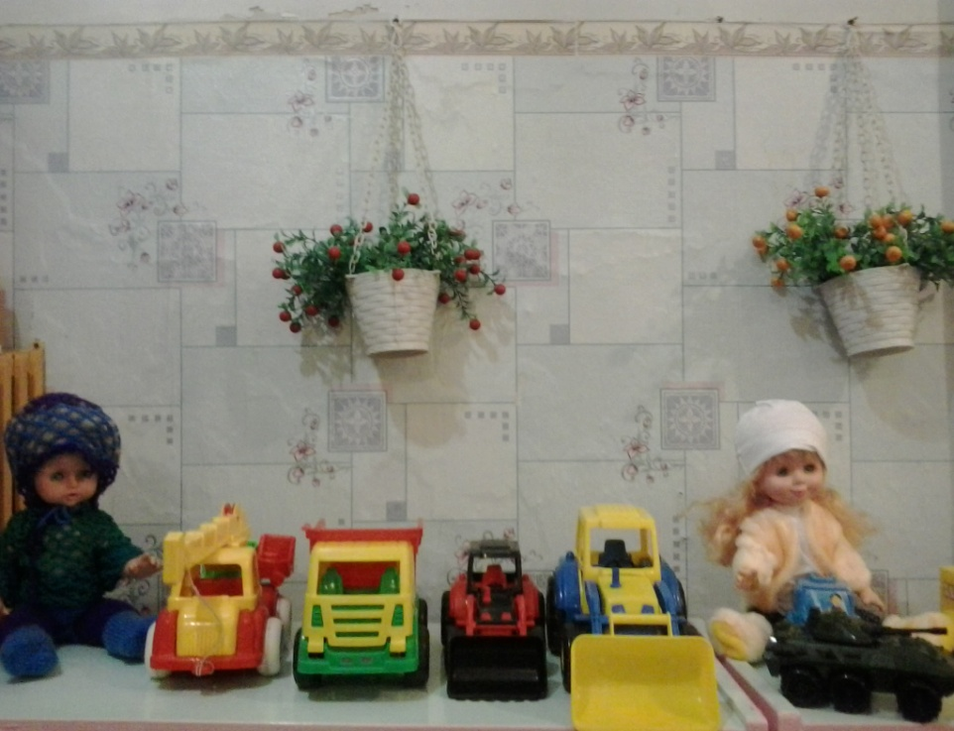
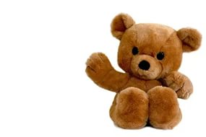
Много есть у нас игрушек и машинок, и зверушек. Все на полочке стоят и с прогулки ждут ребят

Slide 8
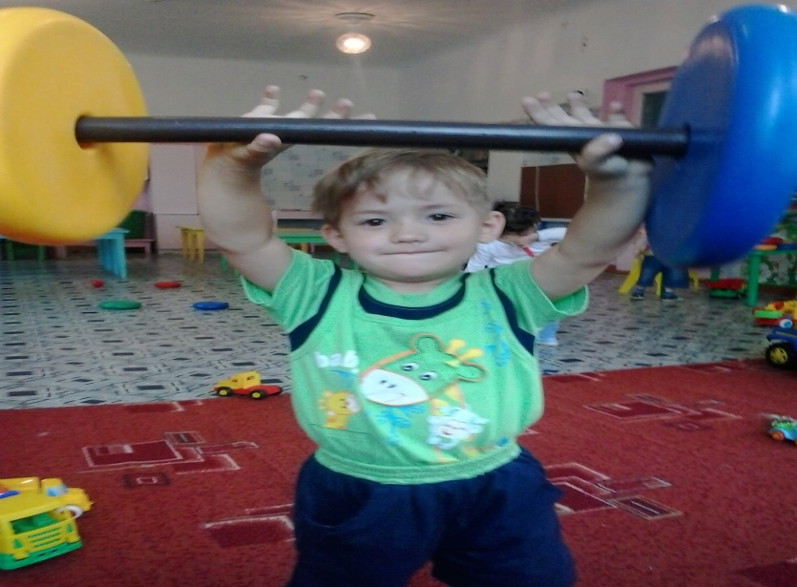
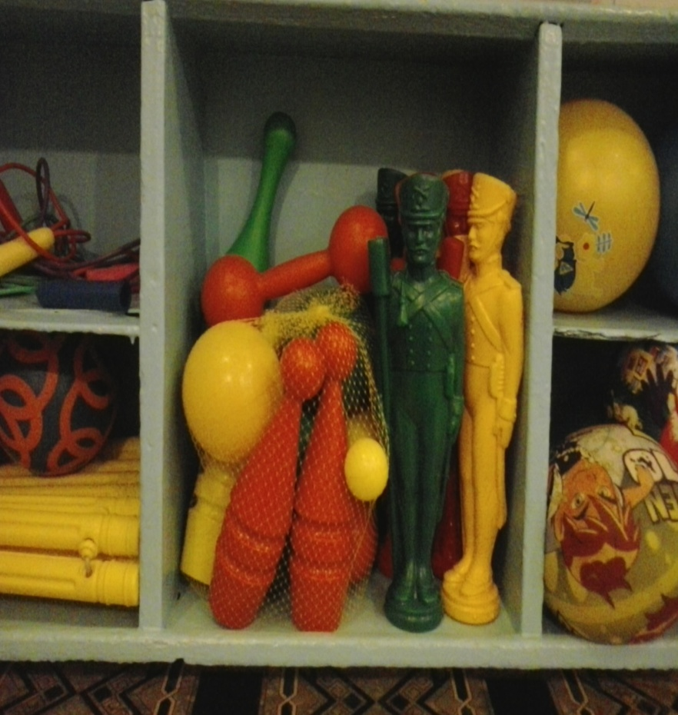
Чтоб успешно развиваться нужно спортом заниматься нам полезно без сомненья. Всё что связано с движением. Будем вместе мы играть, бегать, прыгать и скакать.

Slide 9
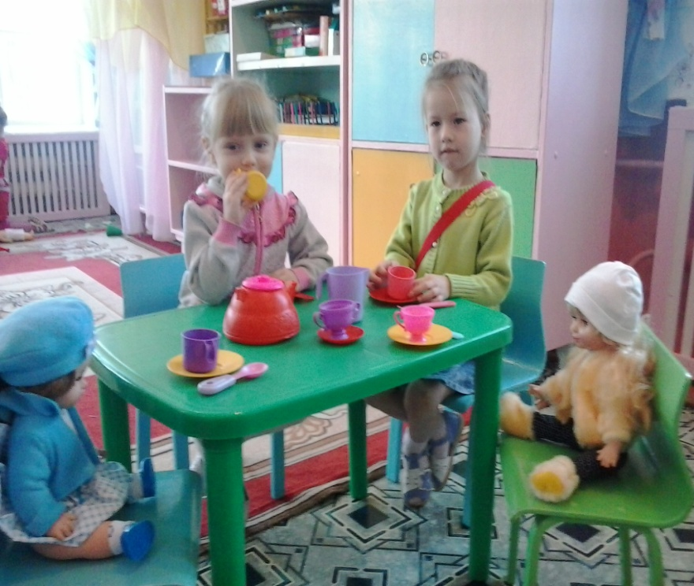
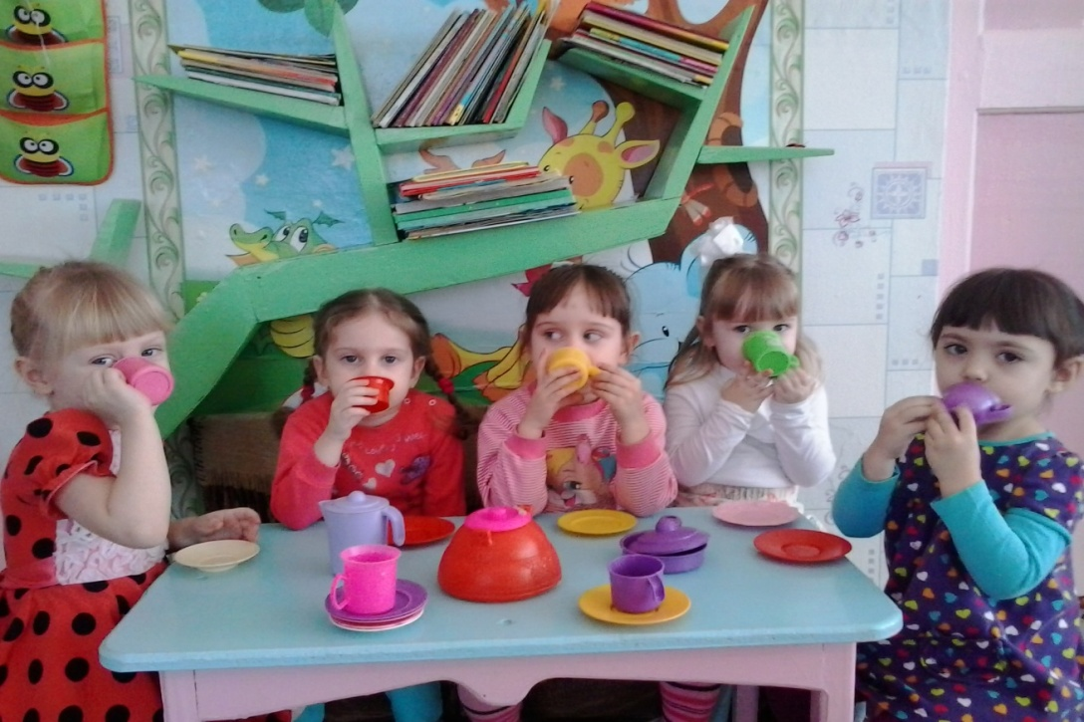
Здесь девчонки проживают, они с куклами играют. Есть у них тарелки, ложки, чайники и поварёшки.

Slide 10
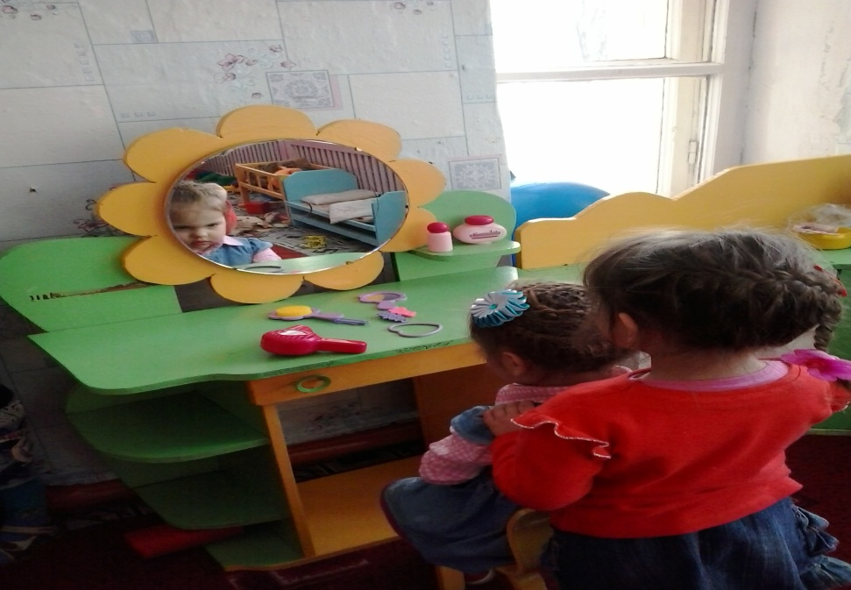
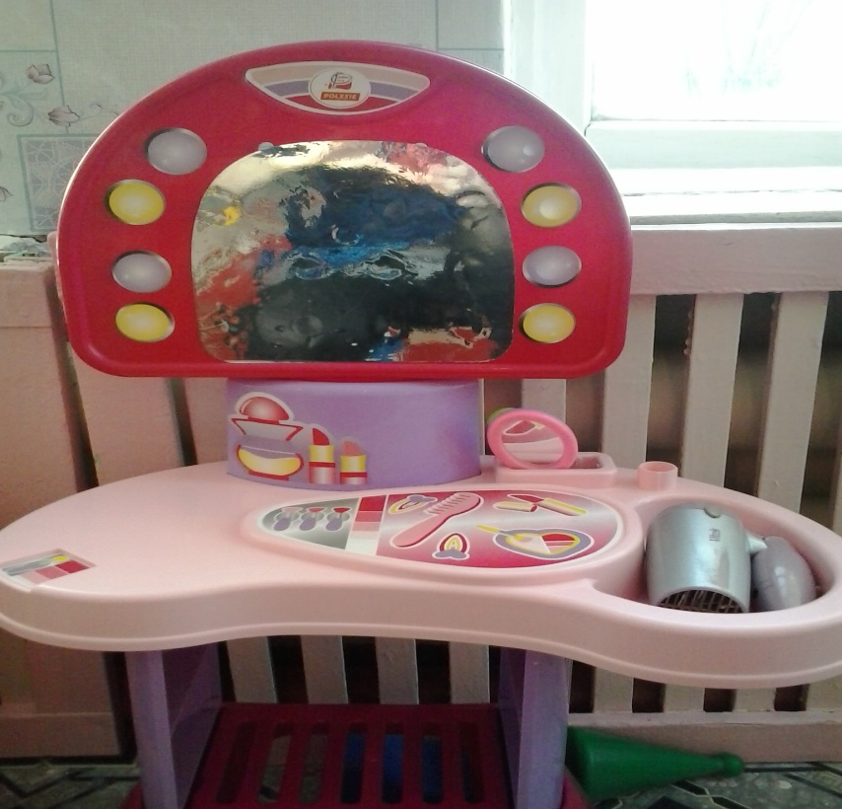
Вот салон красоты, заходи и ты, и ты. Всех расчешем, подстрижём, макияж вам наведём.

Slide 11
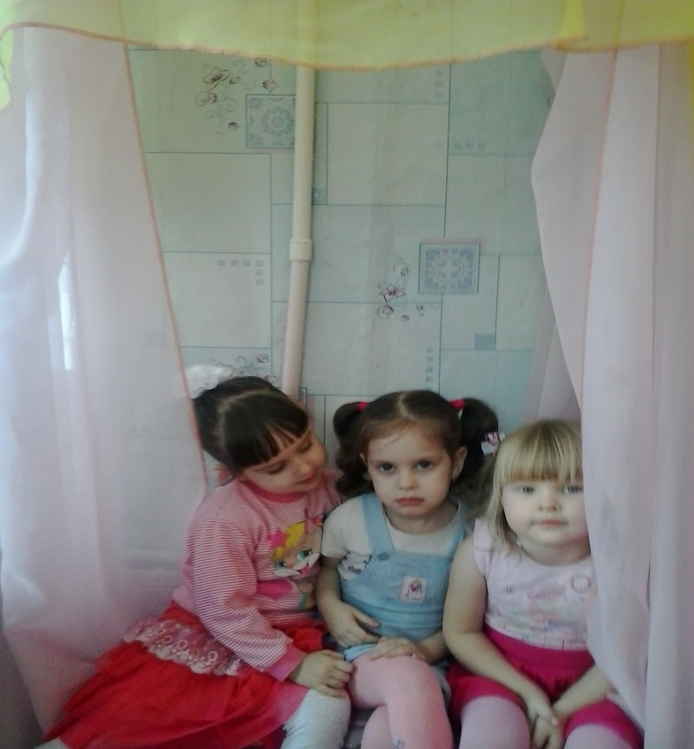
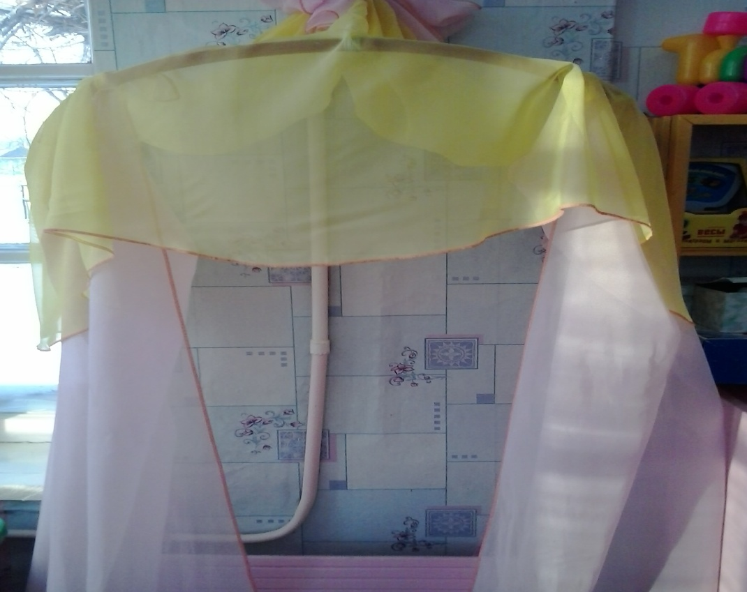
Если ты устал дружок заходи в наш уголок. Ведь в уголке уединенье, исчезнут все твои волнения

Slide 12
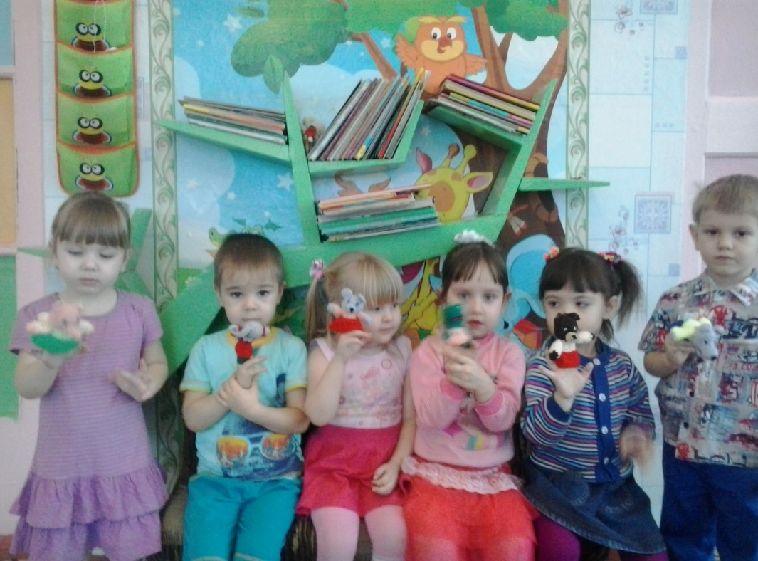
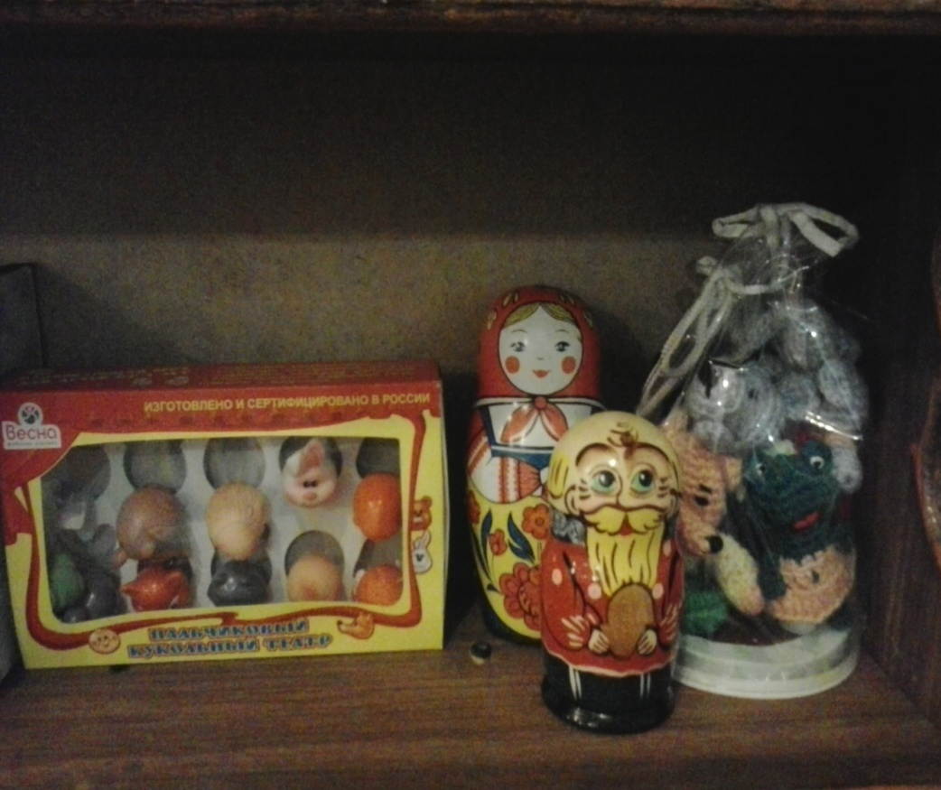
Мы театр очень любим, и артистами все будем. Можем сказку рассказать, можем сказку показать.

Slide 13
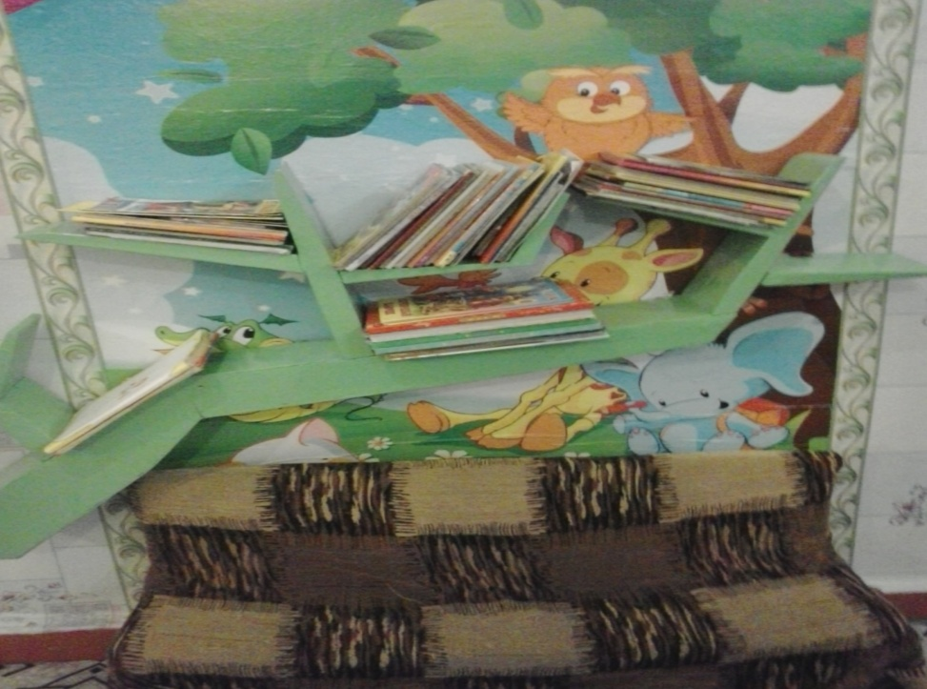
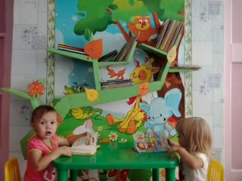
На полках книг у нас не счесть. Разных народов сказки есть.

Slide 14
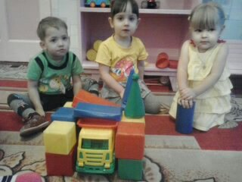
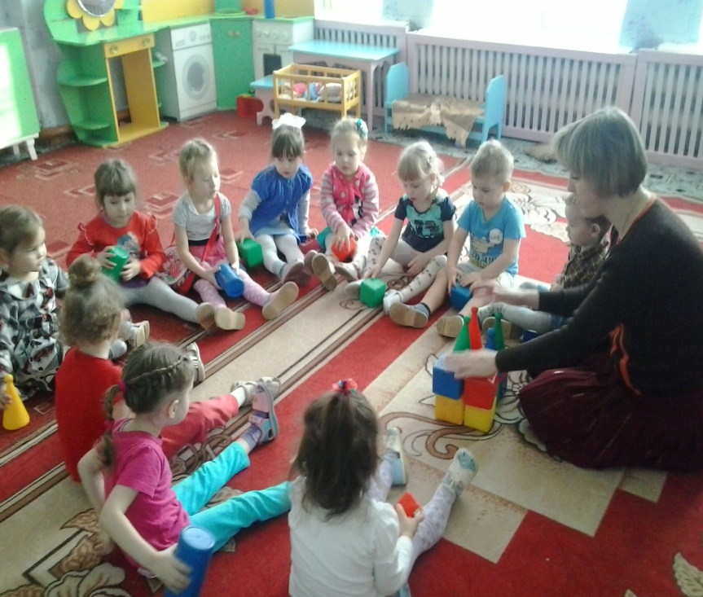
Дружно в группе мы играем потом игрушки собираем. Мы игрушки бережём их в обиду не даём.

Slide 15
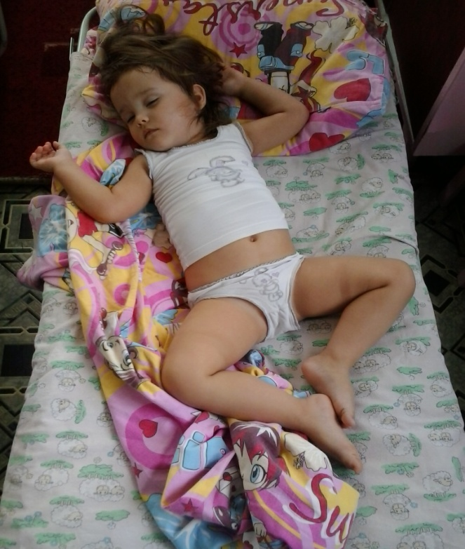
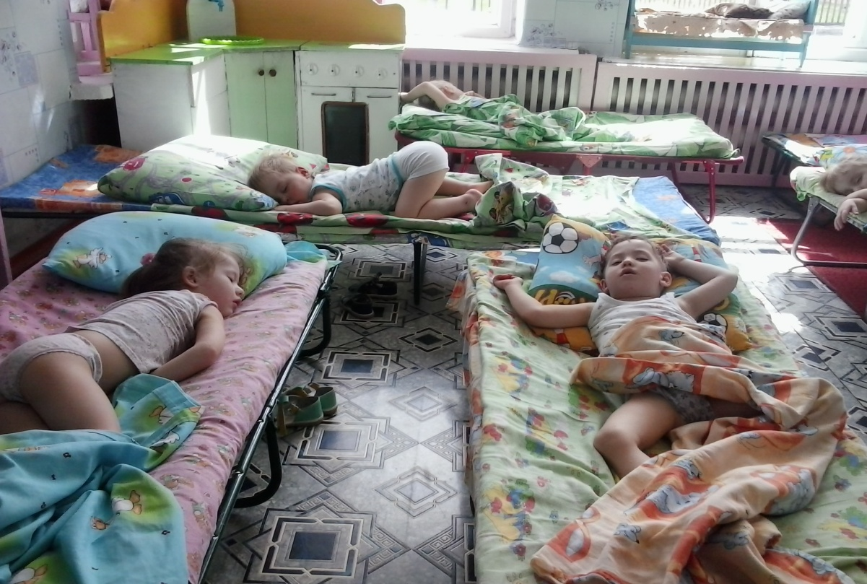
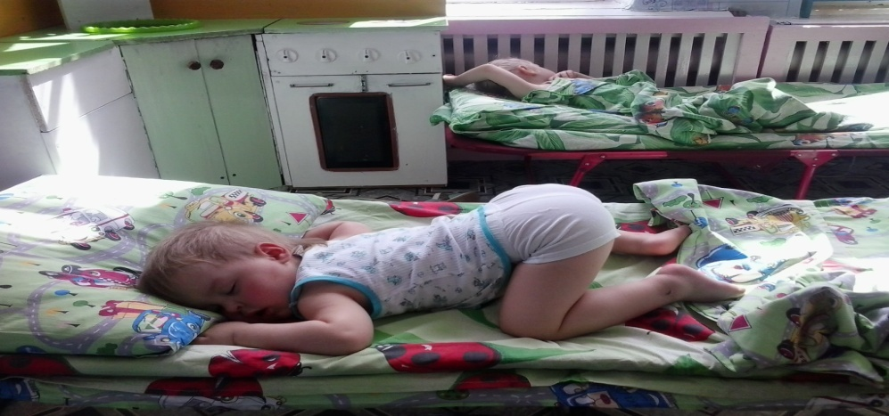
Вот легли в свои кроватки и заснули сладко, сладко.

Slide 16
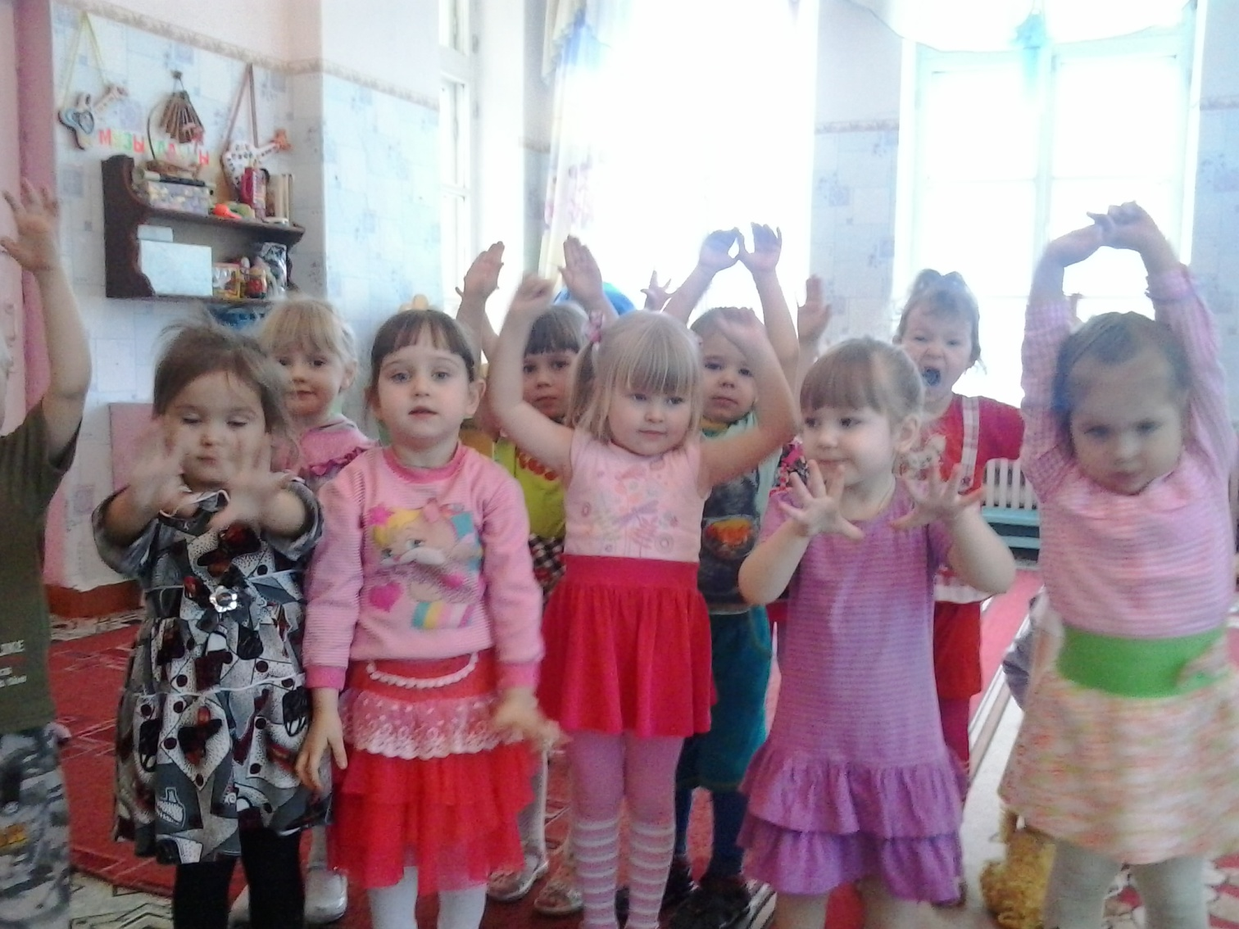
Спасибо за внимание!!!

